Slide 1
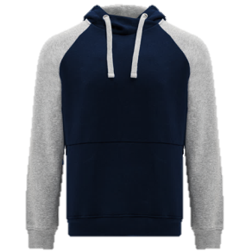
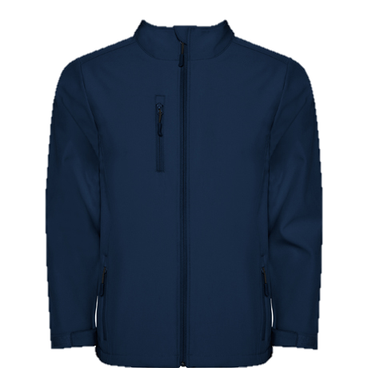
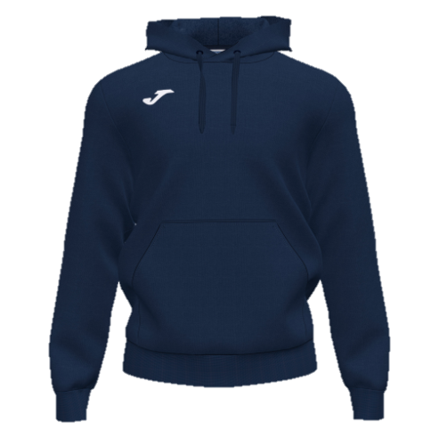
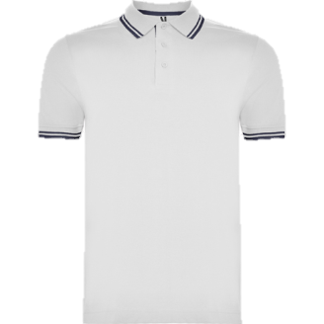
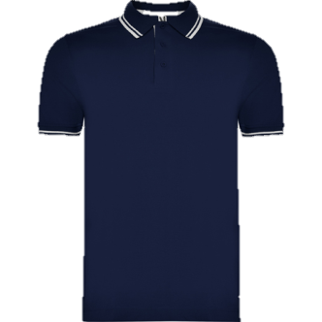
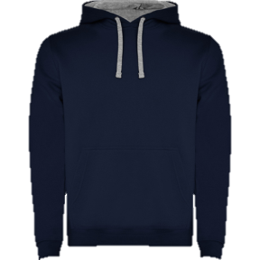
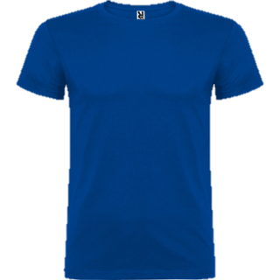
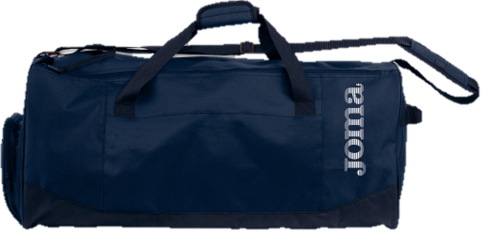
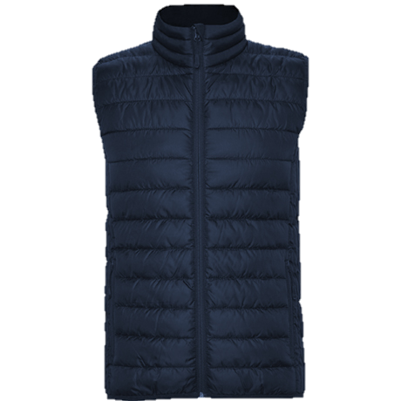
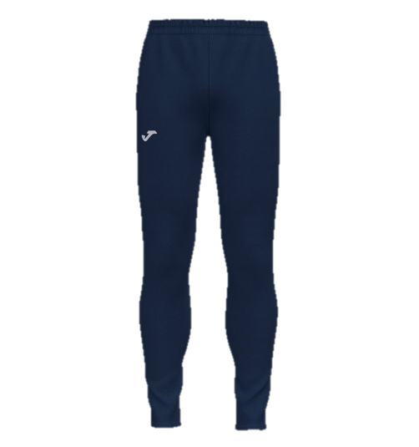
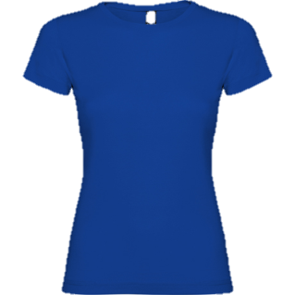
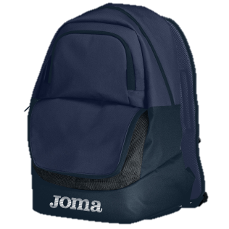
BOUTIQUE 2021/2022
ADULTE
25€
ENFANT
28€
18€
23€
32€
45€ l’ensemble
10 €
FEMME
25€
HOMME
OPTION PERSONNALISATION 5€
25€
30€
22€50
Responsable BOUTIQUE : SEBASTIEN TEL: 06 11 16 16 12

Slide 2
BON DE COMMANDE
DESIGNATION | REF | TAILLE/ SEXE | QUANTITE | PERSO 5€ | PRIX | TOTAL
SWEAT CAPUCHE BADET ROLY (XS à 2XL) | SU1058 5558 |  |  |  | 28€
SWEAT CAP URBAN ROLY H(4ans à 4XL) F(S à 2XL) | SU1067 5558 |  |  |  | 23€
VESTE SOFTSHELL NEBRASKA ROLY | SS6436(37) 55 |  |  |  | 32€
SWEAT CAPUCHE JOMA S à 2XL | 102238.332 |  |  |  | 25€
PANTALON S à 2XL | 102038.331 |  |  |  | 22,50€
DOUDOUNE OSLO ROLY H(4a à 3XL) F(S à 2XL) | RA5092(93) 55 |  |  |  | 30€
POLO BLANC ROLY H (S à 2XL) | PO6629 0155 |  |  |  | 18€
POLO MARINE ROLY H (S à 2 XL) | PO6629 5501 |  |  |  | 18€
TEE SHIRT HOMME ROLY H(1ans à 4XL) | CA6554 05 |  |  |  | 10€
TEE SHIRT FEMME ROLY F(1ans à 2XL) | CA6627 05 |  |  |  | 10€
SAC A DOS | 400235.331 |  |  |  | 25€
SAC | 400236.331 |  |  |  | 25€
Ensemble jogging JOMA |  |  |  |  | 45€
NOM: PRENOM: TELEPHONE:

